Slide 1

Mettiamo il naso nella fibrosi cistica
Il prelievo di secrezione nasale: quale metodica?
Clizia Cazzarolli (Verona)
XX CONGRESSO ITALIANO DELLA FIBROSI CISTICA
X CONGRESSO NAZIONALE DELLA SOCIETÀ ITALIANA PER LO STUDIO DELLA FIBROSI CISTICA
Salerno, 29 ottobre - 1 novembre 2014

Slide 2
RUOLO DEL FISIOTERAPISTA/INFERMIERE NELLA GESTIONE DELLE ALTE VIE RESPIRATORIE 1-
Educazione:
- toilette alte vie respiratorie (irrigazioni nasali,…)
- terapia inalatoria (spray nasali, fluidificanti, antinfiammatori, antibiotici)
Scelta device
Raccolta campioni per esami microbiologici

Slide 3
RUOLO DEL FISIOTERAPISTA/INFERMIERE NELLA GESTIONE DELLE ALTE VIE RESPIRATORIE 2-
Scarse evidenze su efficacia trattamenti utilizzati (aerosol, lavaggi,…)
In studio: indicazioni su dosaggi e durata dei trattamenti
Scelta empirica della terapia antibiotica per le alte vie respiratorie
Gysin et al., 2000
Wilson et al., 2014
Coltura delle secrezioni nasali:
Guida per la scelta del trattamento
Misura di outcome studi clinici

Slide 4
UPPER AIRWAYS SAMPLING METHODS 1-
PRELIEVO ENDOSCOPICO
MAXILLARY PUNCTURE AND ASPIRATION
LAVAGGIO NASALE
TAMPONE

Slide 5
UPPER AIRWAYS SAMPLING METHODS 2-
PRELIEVO ENDOSCOPICO
MAXILLARY PUNCTURE AND ASPIRATION
LAVAGGIO NASALE
TAMPONE
Gold standard
Eseguiti da specialista
Manovre invasive (richiedono anestesia generale)
Lavin at al., 2013
Berkhout et al., 2013
Godoy et al., 2011
Bonestroo et al., 2010
Roby et al., 2008
AMERICAN ACADEMY OF PEDIATRICS 2001
Shapiro et al., 1982

Slide 6
UPPER AIRWAYS SAMPLING METHODS 3-
PRELIEVO ENDOSCOPICO
MAXILLARY PUNCTURE AND ASPIRATION
LAVAGGIO NASALE
TAMPONE
Economico
Manovra non invasiva e di semplice esecuzione
La più sensibile tra le metodiche non invasive
Hentschel at al., 2014
Beiersdorf et al., 2013
Mainz et al., 2009

Slide 7
UPPER AIRWAYS SAMPLING METHODS 4-
PRELIEVO ENDOSCOPICO
MAXILLARY PUNCTURE AND ASPIRATION
LAVAGGIO NASALE
TAMPONE
Identico genotipo di P. aeruginosa e S. aureus in UAW e LAW
Mainz et al., 2009
Conferma risultati Mainz + studio risposta infiammatoria UAW
Fischer et al., 2014
Sensibilità e ripetibilità nel monitorare markers infiammatori e variazione di questi dopo trattamento EV
Hentschel at al., 2014

Slide 8
UPPER AIRWAYS SAMPLING METHODS 5-
PRELIEVO ENDOSCOPICO
MAXILLARY PUNCTURE AND ASPIRATION
LAVAGGIO NASALE
TAMPONE
Soffiare il naso per rimuovere croste e muco in eccesso
Estendere il capo (in posizione seduta o in piedi) di 30°
Chiudere il palato molle e trattenere il respiro
L’operatore instilla 10 mL di soluzione fisiologica in una narice
Attendere 10 secondi
Il soggetto flette il capo e fa defluire il liquido in un vasetto sterile
Ripetere nella narice controlaterale
Hentschel at al., 2014 – Mainz et al., 2009 - Naclerio et al., 1983

Slide 9

Hentschel et al., 2014

Slide 10
UPPER AIRWAYS SAMPLING METHODS 6-
PRELIEVO ENDOSCOPICO
MAXILLARY PUNCTURE AND ASPIRATION
LAVAGGIO NASALE
TAMPONE
POSIZIONE:
Capo esteso di 30°
Mainz et al., 2009
Hentschel at al., 2014
S. aureus colonizza il vestibolo nasale che è più facilmente raggiungibile con il capo flesso in avanti
Weidenmaier et al., 2012

Slide 11
UPPER AIRWAYS SAMPLING METHODS 7-
PRELIEVO ENDOSCOPICO
MAXILLARY PUNCTURE AND ASPIRATION
LAVAGGIO NASALE
TAMPONE
LIMITI DELLA PROCEDURA:
Le secrezioni prelevate provengono dalle cavità nasali e in misura limitata dai seni paranasali.
Possibile rappresentazione di batteri del faringe quindi sovrastima della colonizzazione batterica delle UAW.
Attenzione all’esecuzione di lavaggio nasale terapeutico.
Assente validazione con il gold standard.
Hentschel at al., 2014
Berkhout at al., 2013

Slide 12
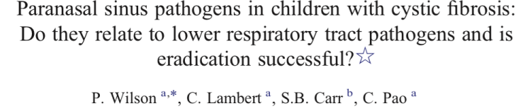
UPPER AIRWAYS SAMPLING METHODS 8-
PRELIEVO ENDOSCOPICO
MAXILLARY PUNCTURE AND ASPIRATION
LAVAGGIO NASALE
TAMPONE
PROCEDURE DESCRITTE:
Hentschel et al., 2014 – Fischer et al., 2014 - Berkhout et al., 2013 - Mainz et al., 2009

Slide 13
UPPER AIRWAYS SAMPLING METHODS 9-
PRELIEVO ENDOSCOPICO
MAXILLARY PUNCTURE AND ASPIRATION
LAVAGGIO NASALE
TAMPONE
Tampone cavità nasali (turbinato inferiore, meato nasale medio, rinofaringe, orofaringe)
Taylor et al. 1990
Taylor et al. 1992
Tampone cavità nasali: deep nasal swab
Mainz et al., 2009
Tampone meato nasale medio
Berkhout et al. 2013

Slide 14
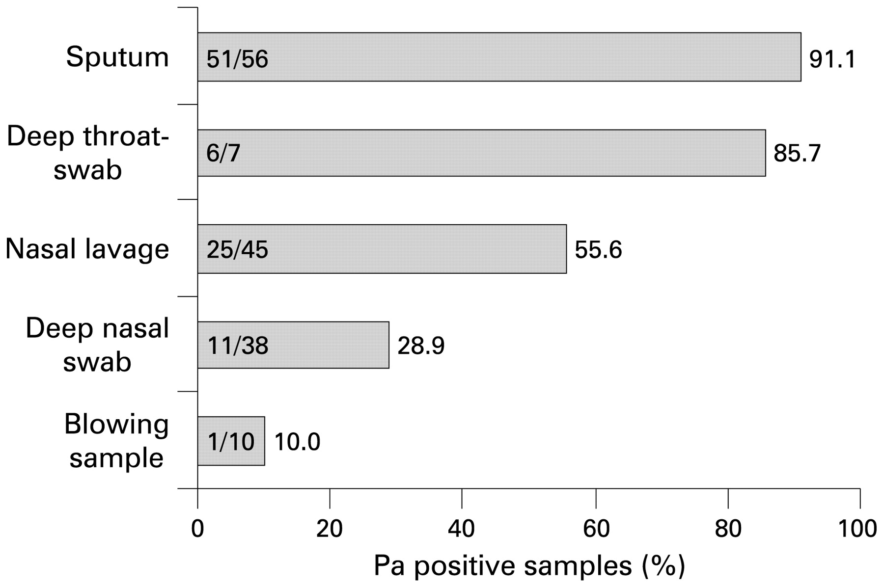
UPPER AIRWAYS SAMPLING METHODS 10-
TAMPONE vs LAVAGGIO NASALE 1-
Mainz et al., 2009

Slide 15
UPPER AIRWAYS SAMPLING METHODS 11-
TAMPONE vs LAVAGGIO NASALE 2-
(tampone meato nasale medio)
23.8 % risultati identici
26.7% più specie isolate nel tampone rispetto al NL
16.8% più specie isolate nel NL rispetto al tampone
30.8% negativi
Berkhout at al., 2013

Slide 16
CONCLUSIONI 1-
Lavaggio nasale:
Consente prelievo di routine nella pratica clinica;
Consente la valutazione degli effetti di un intervento terapeutico;
Potenziale strumento per studi clinici sulla colonizzazione batterica delle alte vie respiratorie.

Slide 17
CONCLUSIONI 2-
Studi sulla colonizzazione batterica delle UAW in FC:
Risultati contrastanti e assenza accordo sulla diagnosi;
Solo recentemente introdotte metodiche semplici e non invasive;
Metodiche differenti e non standardizzate.
Una diagnosi confermata può:
supportare l’uso di nuovi device e nuove terapie;
ridurre l’uso inappropriato di antibiotici.

Slide 18
BIBLIOGRAFIA
AMERICAN ACADEMY OF PEDIATRICS Pediatrics 2001;108(3)798
Berkhout et al. J Cyst Fibrosis 2013;12:525
Bonestroo et al. J Cyst Fibrosis 2010;9:130
Crockett et al. Otolaryngol Head Neck Surg. 2013;149(1):30
Fischer et al., Ped Pulmonol 2014;49(11):1065-75
Godoy et al. Otolaryngol Head Neck Surg. 2011;145(4):673
Gysin et al. Ped Pulmonol 2000;30:481
Hetschel et al. BMC Pulm Med 2014;14:82
Hetschel et al. J Immun Meth 2014;404:41
Lavin et al. International Journal of Pediatric Otorhinolaryngology 2013;77:686
Liang et al. Laryngoscope 2014;124:1308
Mainz et al. Thorax 2009;64:535
Pitrez et al. Respirology 2005;10:177
Roby et al. International Journal of Pediatric Otorhinolaryngology 2008;72:1365
Taylor at al. Thorax 1992;47:426
Taylor at al. Archives of Disease in Childhood 1990;65:175
Walsh e Falsey, The Journal of Infectious Diseases 1999;179:1268
Wilson et al. J Cyst Fibr 2014;13:449

